Slide 1
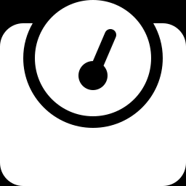
MÓDULO 19 · PORTUGUÊS · AULA 25
Massa Atômica Ponderada
A média que respeita a natureza

Slide 2
Para começar
Por que a massa atômica do cloro, na Tabela Periódica, é 35,45 e não um número inteiro?
POSSOR · Funções Orgânicas Oxigenadas e Nitrogenadas · Aula 25
2

Slide 3

O conceito central
A massa atômica da Tabela Periódica é uma média ponderada dos isótopos naturais de um elemento.
POSSOR · Funções Orgânicas Oxigenadas e Nitrogenadas · Aula 25
3

Slide 4
Como funciona
Massa e abundância, ponderadas juntas.
• Multiplicar a massa de cada isótopo pela sua abundância (fração)
• Somar os resultados de todos os isótopos naturais
• O resultado é a massa atômica da Tabela Periódica
POSSOR · Funções Orgânicas Oxigenadas e Nitrogenadas · Aula 25
4

Slide 5

Cuidado com essa armadilha
Achar que a massa atômica deveria ser sempre um número inteiro.
POSSOR · Funções Orgânicas Oxigenadas e Nitrogenadas · Aula 25
5

Slide 6
Exemplo resolvido
Um elemento tem isótopos de massa 10 (20%) e massa 11 (80%). Qual a massa atômica ponderada?
(10 × 0,20) + (11 × 0,80)
2 + 8,8
10,8
POSSOR · Funções Orgânicas Oxigenadas e Nitrogenadas · Aula 25
6

Slide 7
Roteiro de hoje
1
Pergunta inicial
2
O cálculo da média ponderada
3
Exemplo
4
Exercícios
POSSOR · Funções Orgânicas Oxigenadas e Nitrogenadas · Aula 25
7

Slide 8

Hora dos Exercícios — Fixação
QUESTÃO 1
Um elemento tem dois isótopos: um com massa 10 (abundância 20%) e outro com massa 11 (abundância 80%). Qual é a massa atômica ponderada desse elemento?
💡 Dica
Converta sempre a abundância percentual para fração (dividir por 100) antes de multiplicar.
POSSOR · Funções Orgânicas Oxigenadas e Nitrogenadas · Aula 25
8

Slide 9
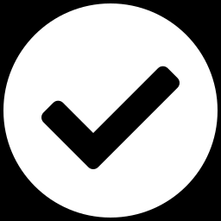
Gabarito e Encerramento
Resposta
(10 × 0,20) + (11 × 0,80) = 2 + 8,8 = 10,8.
Resumo da Aula
A massa atômica reflete a mistura real de isótopos encontrada na natureza.
• Prepara a distribuição eletrônica em camadas, última aula do módulo.
Próxima aula: Módulo concluído.
POSSOR · Funções Orgânicas Oxigenadas e Nitrogenadas · Aula 25
9

